Slide 1

Programación multiproceso
Happy Hacking

Slide 2
Procesos

Slide 3
Código fuente
Código objeto
Linker
(enlazador)
Código ejecutable
compilador
Linux → ELF
Windows → PE
Primera aproximación
Proceso = programa en ejecución
El SO lo carga
en memoria
Proceso

Slide 4
Gestión de procesos
Sistema Operativo → Planificador de procesos
Por cada proceso se almacena:
PID (Process IDentifier)
Espacio direcciones de memoria
Contenido de los registros de la CPU
Otros recursos:
  Ficheros abiertos, relación con otros procesos, estadísticas de uso de la CPU, recursos de E/S ocupados, estado...

Slide 5
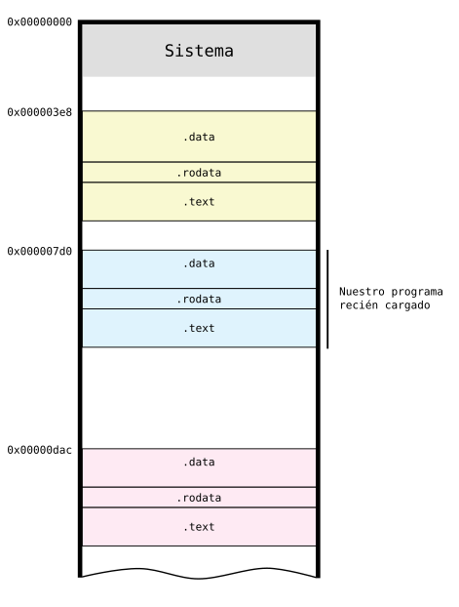
Gestión de procesos
Espacio de direcciones de memoria

Slide 6
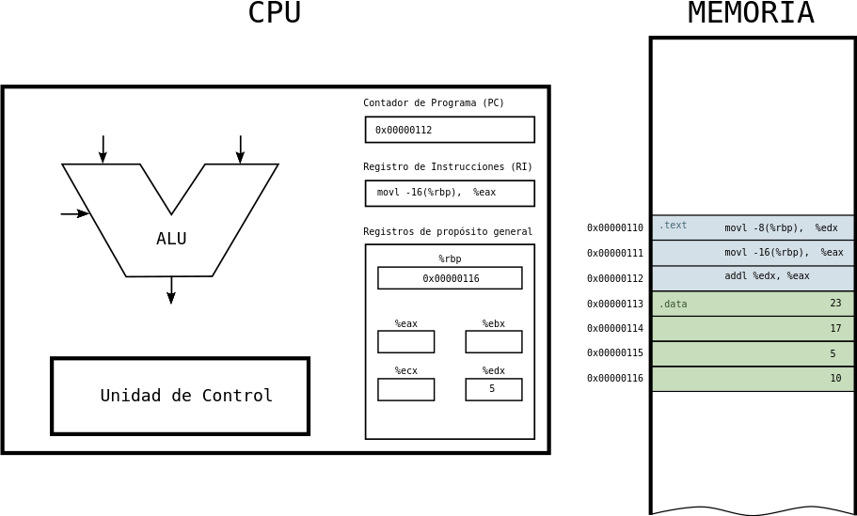
Gestión de procesos
Contenido de los registros de la CPU

Slide 7
Completando la definición de proceso
Aproximando
Proceso = programa en ejecución bajo el control del SO y que tiene asignado una serie de recursos

Slide 8
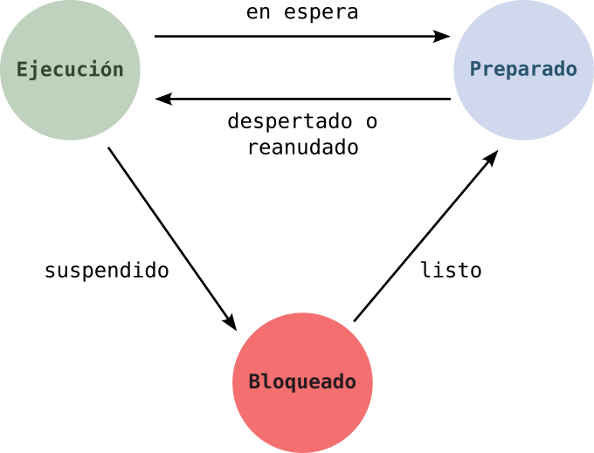
Estados de un proceso

Slide 9
Subprocesos
Podemos crear programas que cuando empiecen su ejecución como procesos puedan crear otros procesos
Programación multiproceso

Slide 10
Programación multiproceso
Existen varias CPU → Podemos (debemos) explotar la capacidad multiproceso
No es tan sencillo, porque...
Los procesos realizan tareas y a veces se tienen que realizar en una secuencia determinada
Comunicación entre procesos
Sincronización entre procesos

Slide 11
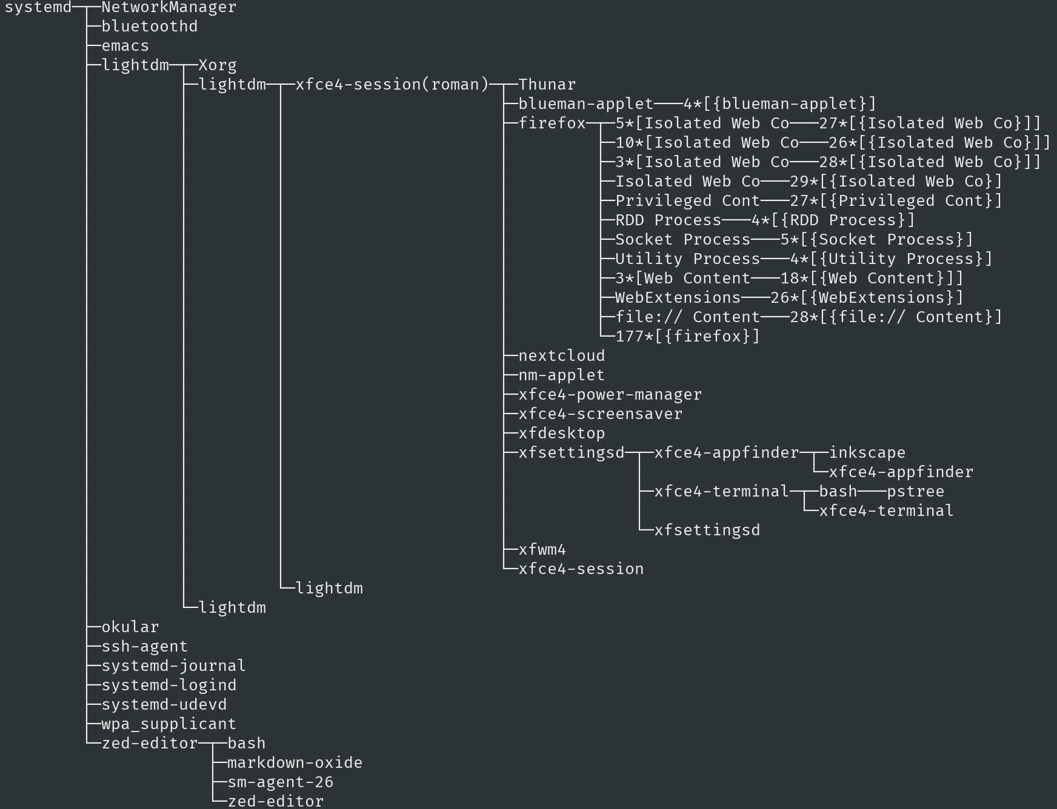
Jerarquía de procesos

Slide 12
Concurrencia y paralelismo
Programación concurrente, programación paralela y programación distribuida

Slide 13
Concurrente
Paralelismo
Dos “cosas” con concurrentes si se dan durante el mismo espacio de tiempo
Dos “cosas” con paralelas si se dan en el mismo instante de tiempo

Slide 14
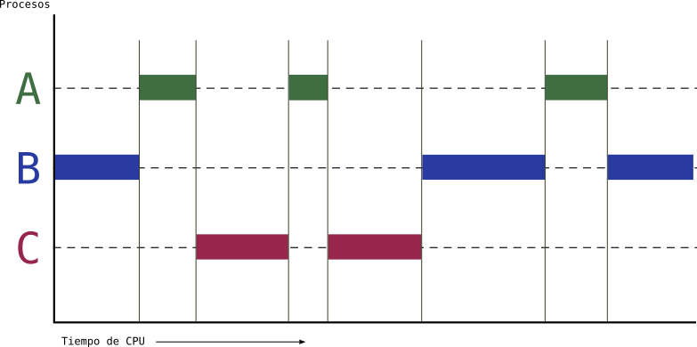
Programación concurrente

Slide 15
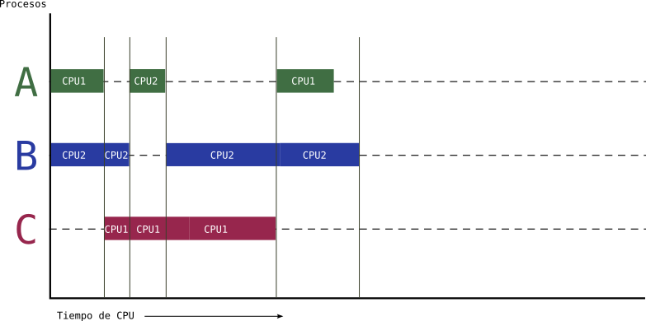
Programación paralela

Slide 16
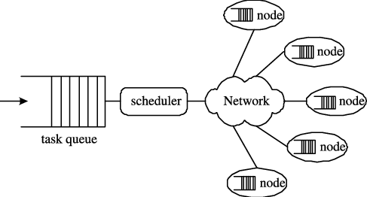
Programación distribuida
Clusters de servidores
Bases de datos distribuidas
Sistemas de archivos distribuidos
Computación en la nube
Redes peer-to-peer

Slide 17
Programación paralela
Programación distribuida
Paralelismo en el mismo equipo con diferentes CPU
Paralelismo en varios ordenadores conectados en red

Slide 18
Hilos

Slide 19
Cuando el SO crea un proceso → asigna un hilo de ejecución al proceso → hilo principal
Un hilo → Unidad de ejecución de un proceso
Cada hilo en un proceso → Tiene un estado de ejecución y un estado de la CPU
Todos los hilos de un proceso → comparten espacio de memoria

Slide 20
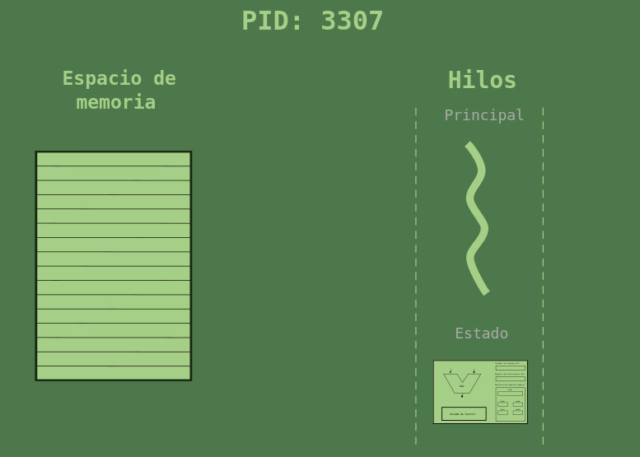

Slide 21
Multiproceso vs Multihilo

Slide 22
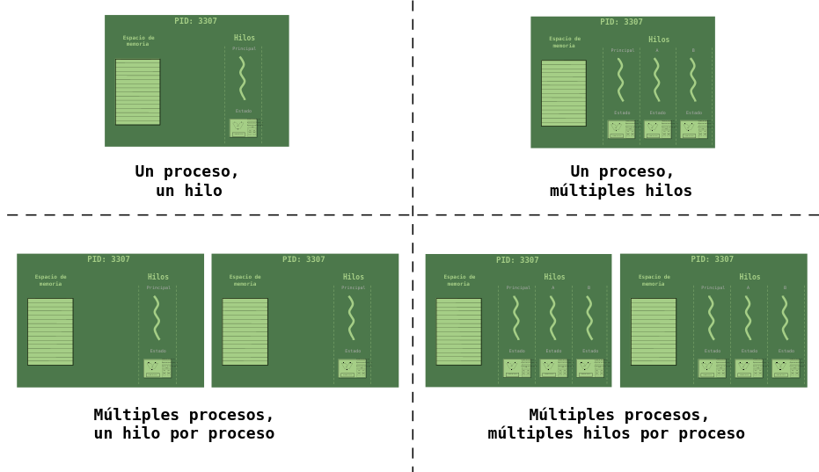

Slide 23
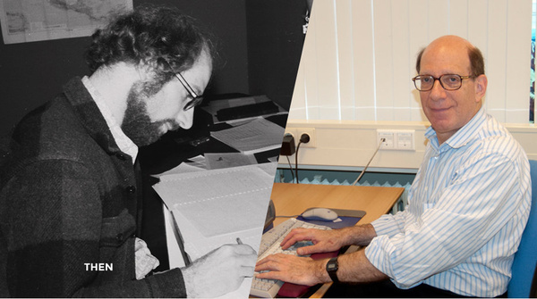
¿Cuándo crear procesos y cuándo crear hilos?
Según Andrew Tanenbaum, en su libro Sistemas Operativo Modernos, la creación de hilos puede ser de 10 a 100 veces más rápido que la creación de procesos. Así pues, si se van a realizar tareas que acaban rápido quizás crear un proceso no sea conveniente.

Slide 24
Para terminar… Definición de hilo
Pequeña secuencia de instrucciones programadas dentro de un proceso que pueden ser manejadas independientemente por el planificador de tareas del Sistema Operativo.

Slide 25


Caso práctica: ejecución concurrente y paralela
Frecuencia de reloj de una CPU
3,30GHz = 3 300 000 000 Hz = 3 300 000 000 ciclos por segundo
Notes:
Aquí se pueden ver los registros de la arquitectura x86_64:
https://wiki.osdev.org/CPU_Registers_x86-64

Slide 26
Caso práctica: ejecución concurrente y paralela
Enunciado del ejercicio
Un ordenador con una sola CPU tiene que ejecutar tres procesos:
- P1 que necesita 130 ciclos de procesador
- P2 que necesita 80 ciclos de procesador
- P3 que necesita 150 ciclos de procesador
El SO usa una cola FIFO en el que da turnos de 30 ciclos a cada proceso
El SO, además, necesita 10 ciclos para el cambio de contexto
¿Cuántos ciclos van a pasar hasta que terminen P1, P2 y P3? ¿Cuántos cambios de contexto? ¿Cuántos ciclos ha necesitado SO? En total, ¿cuátnos ciclos de CPU par todo?
Notes:
Aquí se pueden ver los registros de la arquitectura x86_64:
https://wiki.osdev.org/CPU_Registers_x86-64

Slide 27
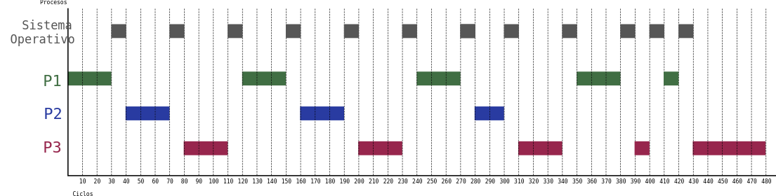
Solución
Notes:
Aquí se pueden ver los registros de la arquitectura x86_64:
https://wiki.osdev.org/CPU_Registers_x86-64

Slide 28
Solución
P1 termina a los 420 ciclos; P2 termina a los 300 ciclos; y P3 termina a los 480 ciclos.
El SO ha tenido que hacer 12 cambios de contexto.
El SO ha necesitado un total de 120 ciclos de CPU.
La CPU ha necesitado 480 ciclos para completar la ejecución de los tres procesos.
Notes:
Aquí se pueden ver los registros de la arquitectura x86_64:
https://wiki.osdev.org/CPU_Registers_x86-64

Slide 29
Reto
Imagina que, ahora, tenemos un sistema multiprocesador, con 3 CPU: CPU1, CPU2 y CPU3.
Mismos procesos: P1 130 ciclos; P2 80 ciclos; P3: 150 ciclos.
Cola FIFO con 30 ciclos por proceso; SO 10 ciclos cambio contexto.
Dibuja el diagrama de ciclos de ejecución y responde:
- ¿Ciclos para terminar procesos P1, P2 y P3?
- ¿Cuántos cambios de contexto?
- ¿Cuántos ciclos en los cambios de contexto?
- En total, ¿cuántos ciclos de procesador?
Notes:
Aquí se pueden ver los registros de la arquitectura x86_64:
https://wiki.osdev.org/CPU_Registers_x86-64

Slide 30
Test
Notes:
Vamos a ir creando un manual de Git a la vez que aprendemos a usarlo, así que esta carpeta que hay que crear la deberían crear dentro de una carpeta donde vayan a tener la documentación/material de este tema de EED

